Slide 1
廠商門禁管理系統 操作說明
勞安部

Slide 2
大綱
廠商註冊申請
建立承攬商人員資料管理
安衛課程報名
卡片申請資料管理
工程安全會議➔工程立案申請
每日施工申請

Slide 3
申請流程說明
註冊申請
勞安審查
mail通知
安衛上課準時報到
安衛課程線上報名
建立人車資料
上課測驗
人員拍照
勞安製卡e化申請

Slide 4
對象一、
未申請過奇美廠商門禁系統的廠商廠商如何註冊申請?

Slide 5
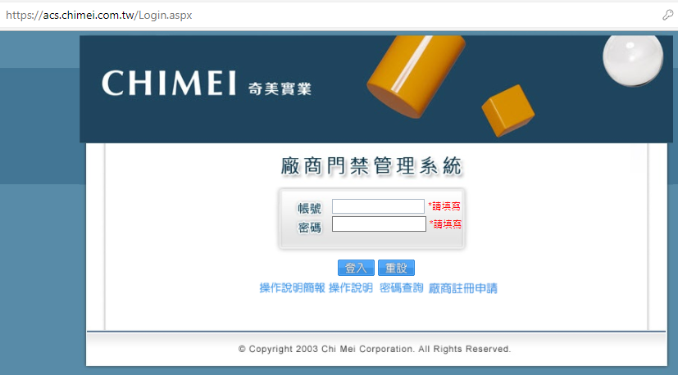
由搜尋引擎進入網站
登入頁網址
https://acs.chimei.com.tw/Login.aspx
①
①
點選「廠商註冊申請」

Slide 6
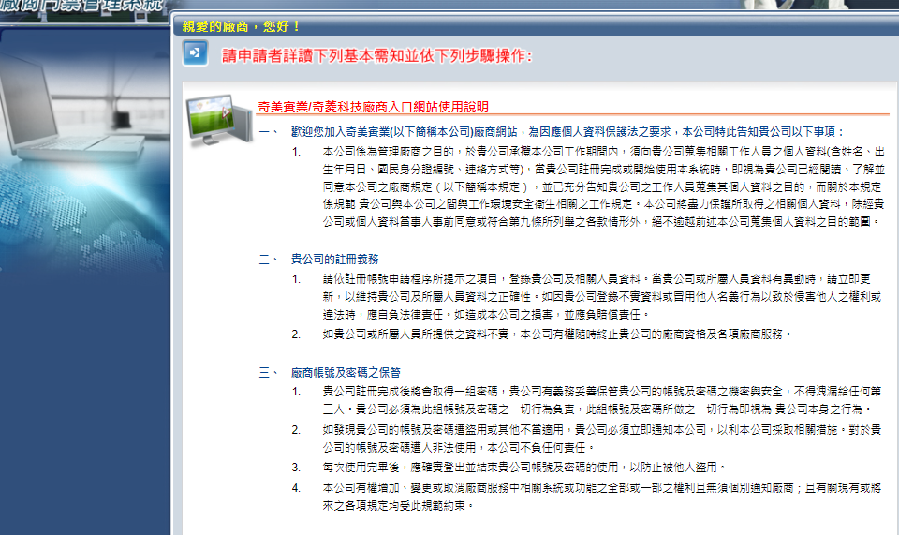
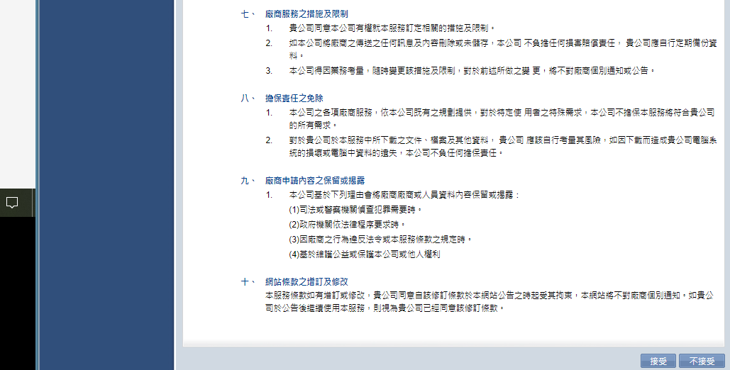
奇菱科技股份有限公司
CHILIN TECHNOLOGY CO., LTD.
奇美實業/奇菱科技
廠商入口網站使用說明
一、個人資料保護法
二、新進廠商公司的註冊義務
三、廠商帳號及密碼之保管
四、廠商之義務
五、服務暫停或中斷
六、網路資源之使用
七、廠商服務之措施及限制
八、擔保責任之免除
九、廠商申請內容之保留或揭露
十、網站條款之增訂及修改
入口網站使用說明下拉點選 [接受]
②

Slide 7
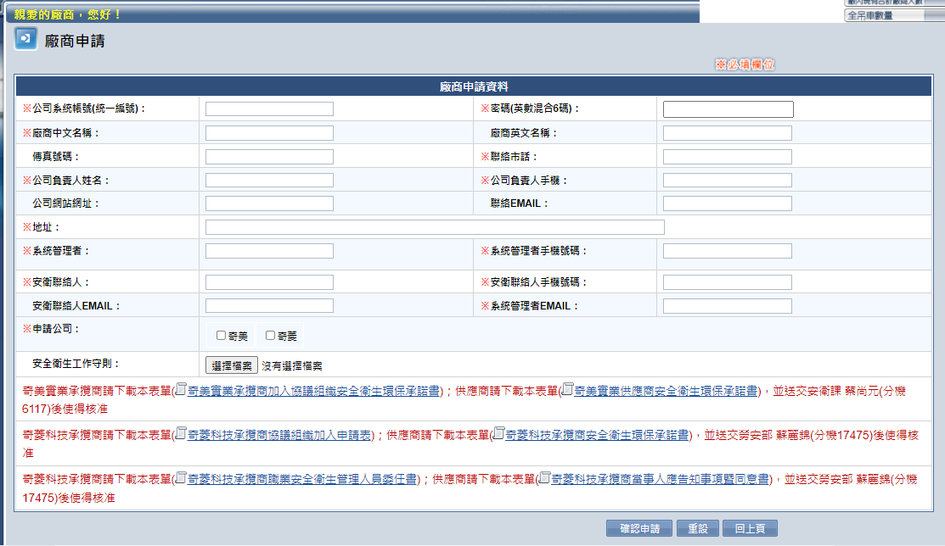
登入頁 > 廠商註冊申請
加入申請公司 (請勾選[奇菱])
帳號為註冊時登錄公司統編；密碼為註冊時自設
③
填寫
[廠商申請資料]
請勾選
[奇菱]
④
新進廠商須
下載填寫簽名蓋章
[4份申請表單]
用印後送交勞安部
新進廠商點選
[確認申請]
⑤

Slide 8
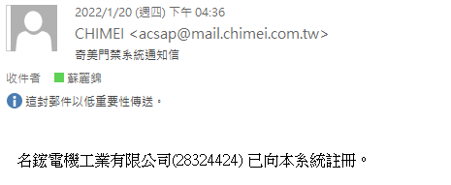
勞安部管理員收到mail通知，審核資料通過後回覆
範本

Slide 9
請靜待審核結果通知
範本
From: CHIMEI <eastern@mail.chimei.com.tw> Sent: Thursday, February 22, 2022 9:33 AM To: OOOOOO@ms15.hinet.net Subject: 奇美門禁系統通知信 Importance: Low
名鋐電機工業有限公司(28324424) 已通過審核。

Slide 10
對象二、
已申請過奇美廠商門禁系統的廠商廠商如何註冊申請?

Slide 11
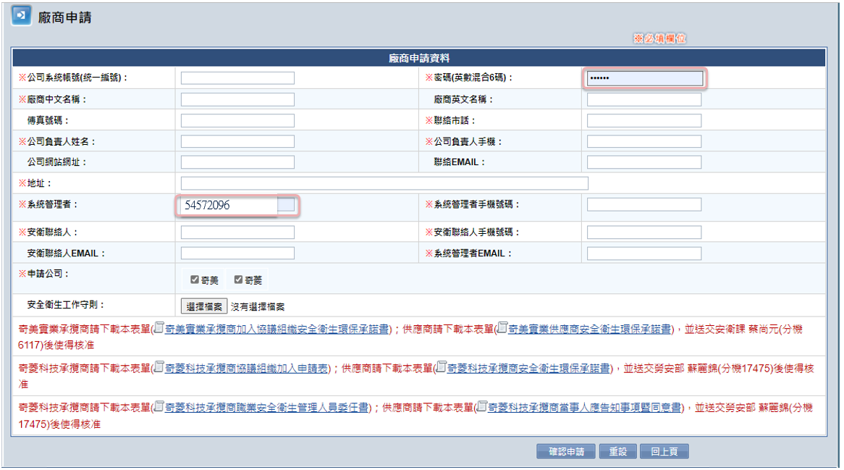
登入頁 > 廠商註冊申請
出現廠商的統一編號及密碼
範本

Slide 12
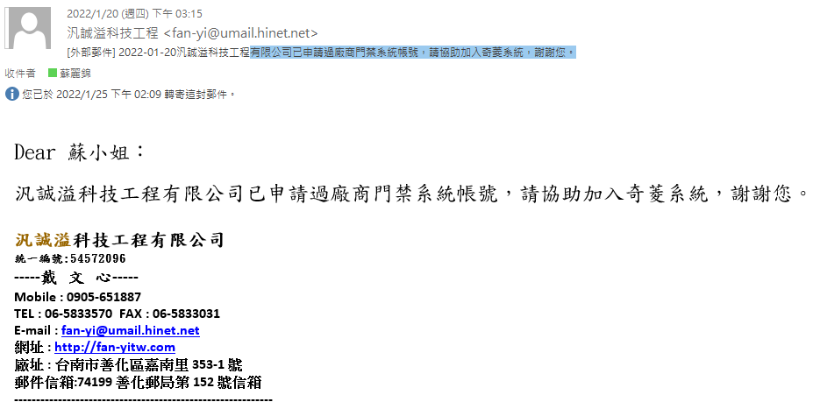
請您用mail手動方式通知勞安部管理員
收件者：katrina_su@chilintech.com.tw
主旨：OOOO有限公司已申請過廠商門禁系統帳號，請協助加入奇菱系統，謝謝您。
①
範本

Slide 13
勞安部管理員收到mail通知，審核資料>>通過後回覆
②

Slide 14
請靜待審核結果通知
範本
Dear汎誠溢科技工程
您好，已審核通過。

Slide 15
建立承攬商人員資料管理

Slide 16
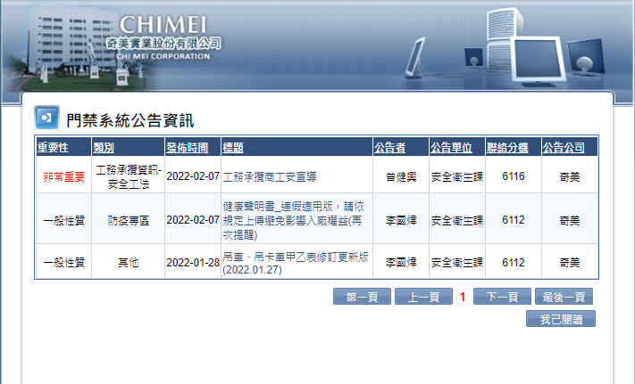
帳號審核通過~~
請輸入申請之帳號密碼
帳號：為註冊時登錄公司統編；密碼：為註冊時自設
登入頁網址
https://acs.chimei.com.tw/Login.aspx
①
②
登入成功
門禁系統公告資訊

Slide 17
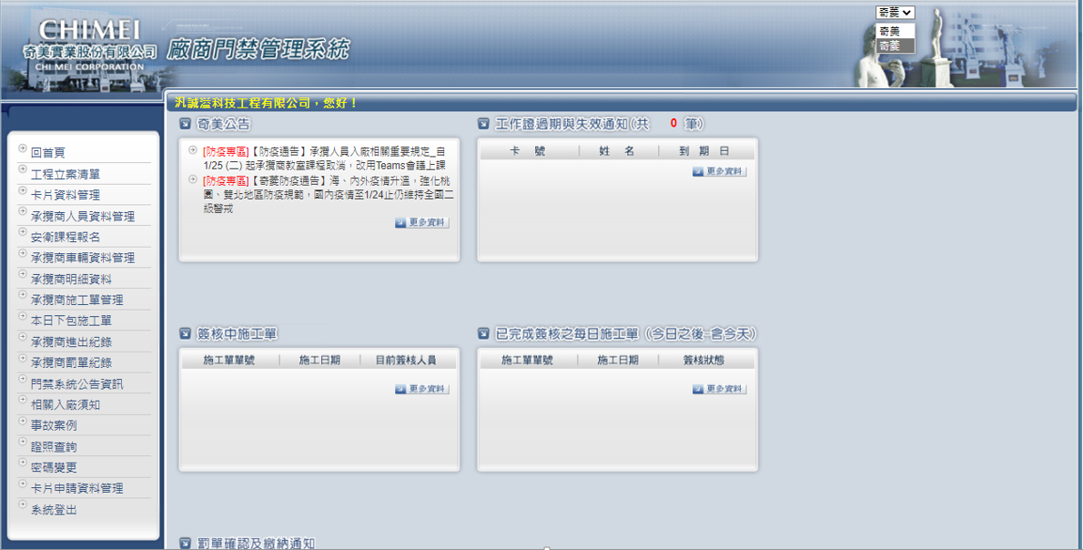
按下
③
申請奇美&奇菱通過者，才有此下拉功能頁籤!
請選擇[奇菱]

Slide 18
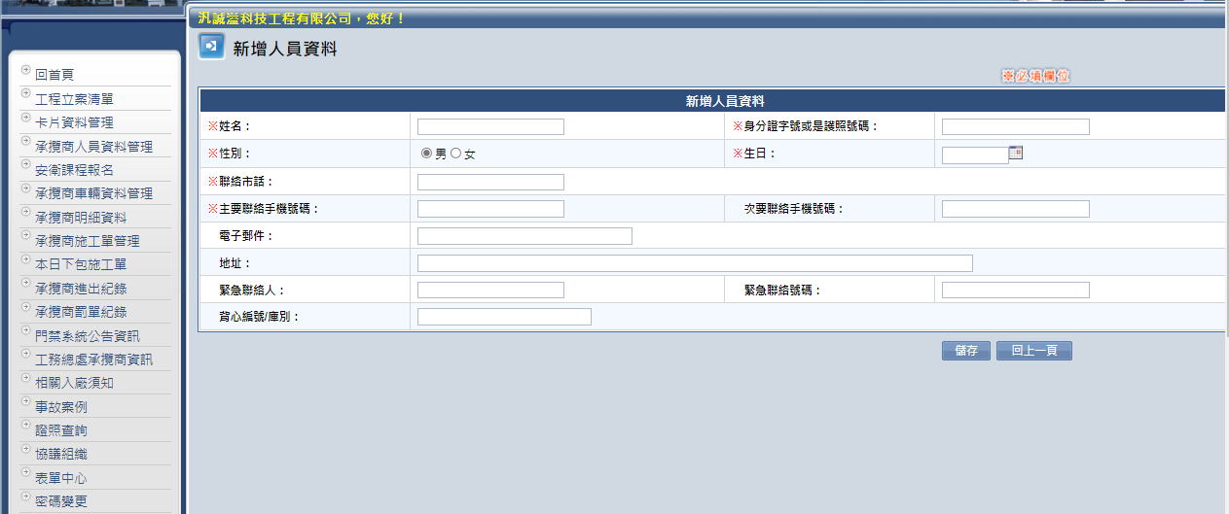
建立人車資料
⑤
④
⑥
※ 為必填選項

Slide 19
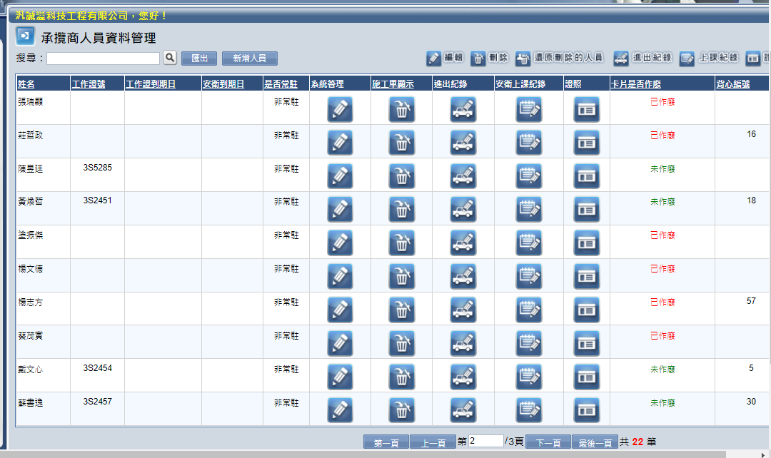
承攬商人員 點選[證照]選項，
上傳[奇菱適用] 健康評量聲明書( 既往病史)、[奇菱適用] 新冠肺炎健康聲明書
才能參加 [安衛課程報名]
⑦

Slide 20
⑦
上傳[奇菱適用] 健康評量聲明書( 既往病史)、[奇菱適用] 新冠肺炎健康聲明書
才能參加 [安衛課程報名]
填寫日期
有效期：
一年
⑧ 每一位人員基本要有這2張證照

Slide 21
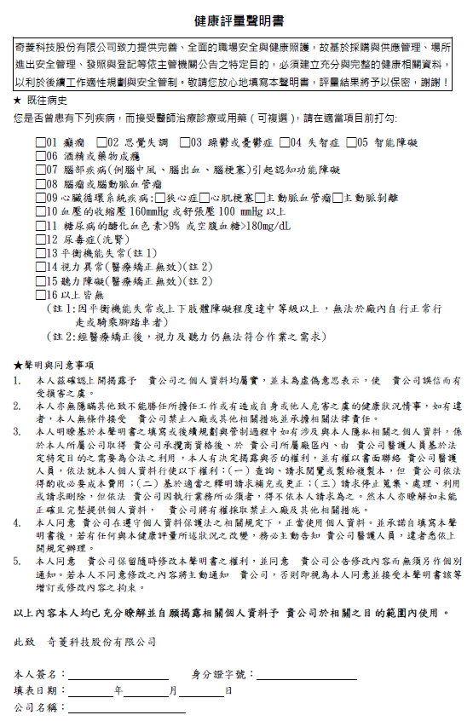
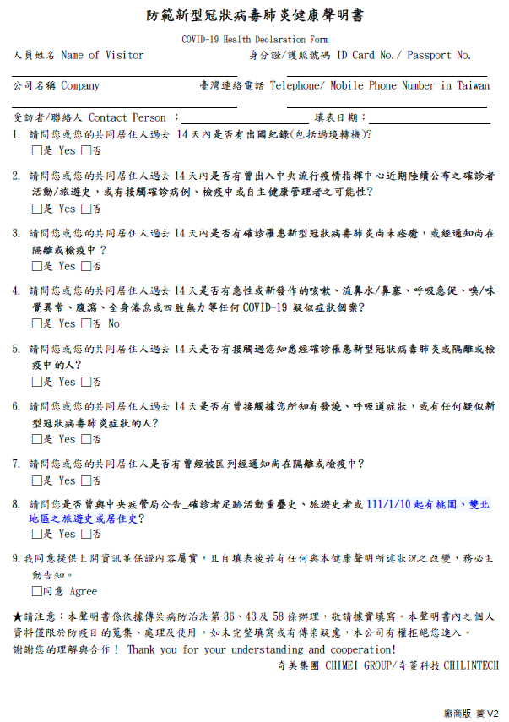
[奇菱適用] 健康評量聲明書( 既往病史)
電子檔放在公告區，請自行下載列印使用
[奇菱適用] 新冠肺炎健康聲明書

Slide 22
承攬商人員參加
[安衛課程報名]

Slide 23
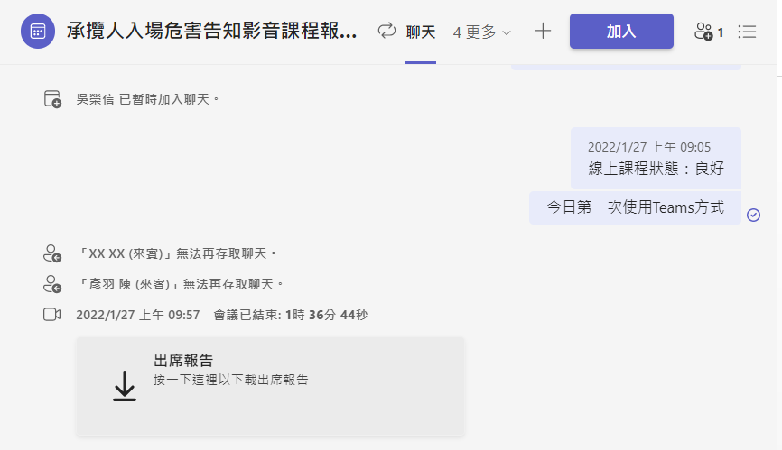
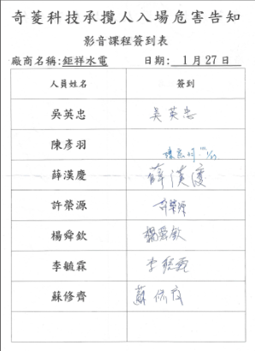
【防疫通告】承攬人員入廠相關重要規定_自1/25 (二) 起承攬商教室課程取消，改用Teams會議上課。

Slide 24
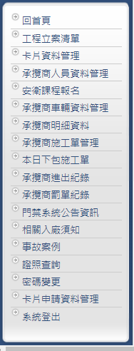
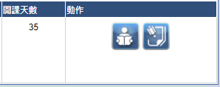
安衛課程線上報名
①點選安衛課程報名
②選擇「課程名稱」點選「檢視課表」
①
②
檢視課表

Slide 25
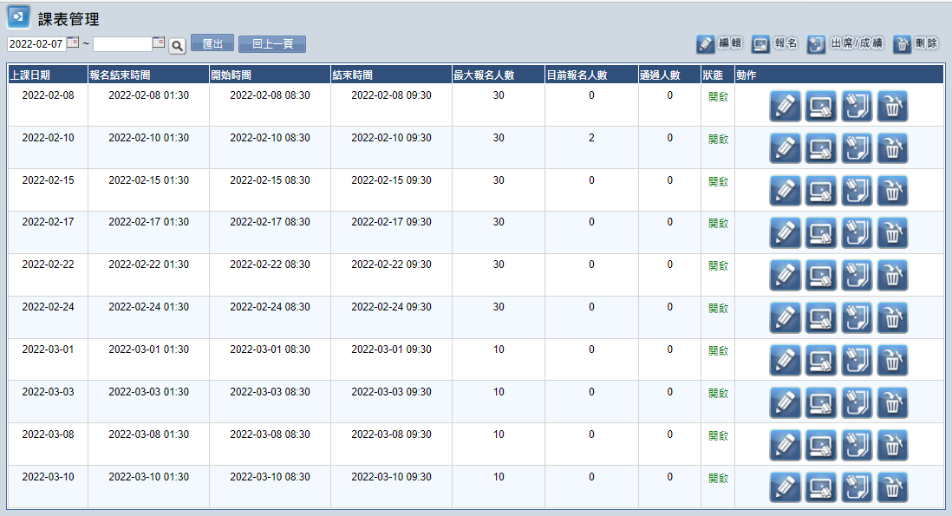
安衛課程線上報名
③選擇上課日期點選「報名」
④點選上課人員姓名
⑤點選「儲存」完成報名
已開立的課表
①
③報名
④點選
⑤
記得要按儲存

Slide 26
卡片申請資料管理

Slide 27
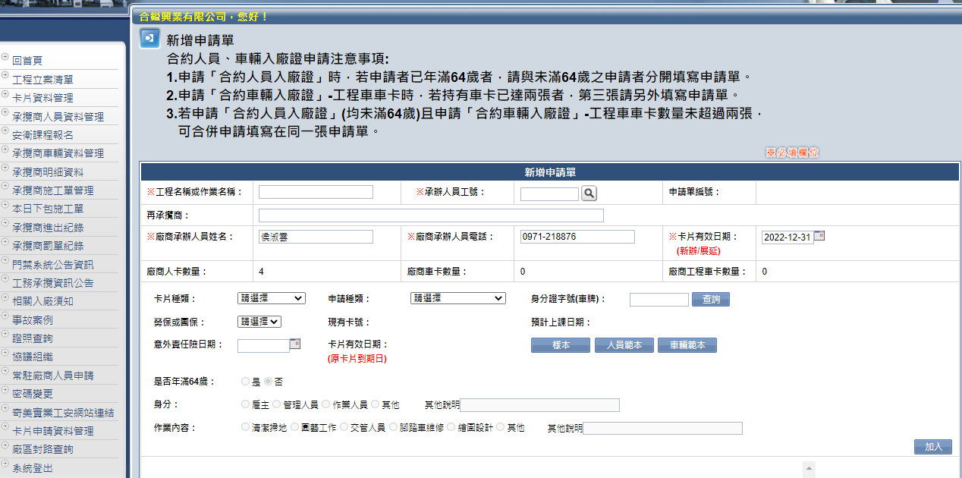
①點選卡片申請資料管理
②下載「奇菱人員範本」、「奇菱車輛範本」將資料黏貼後，儲存為電子檔。
廠商製卡申請
①
②
②

Slide 28
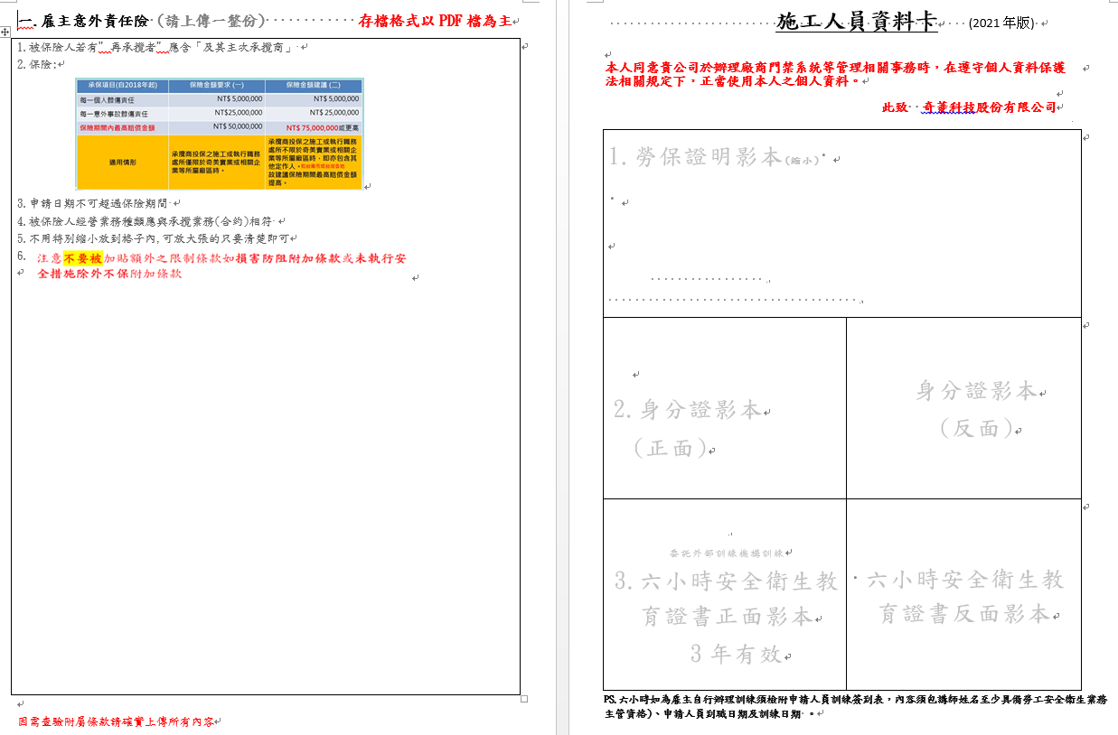
每位人員\車輛 一個資料檔
人員附件資料

Slide 29
③輸入人卡 身分證字號(車牌) 按
④系統確認資料正確後，按
廠商製卡申請
範本
③
④

Slide 30
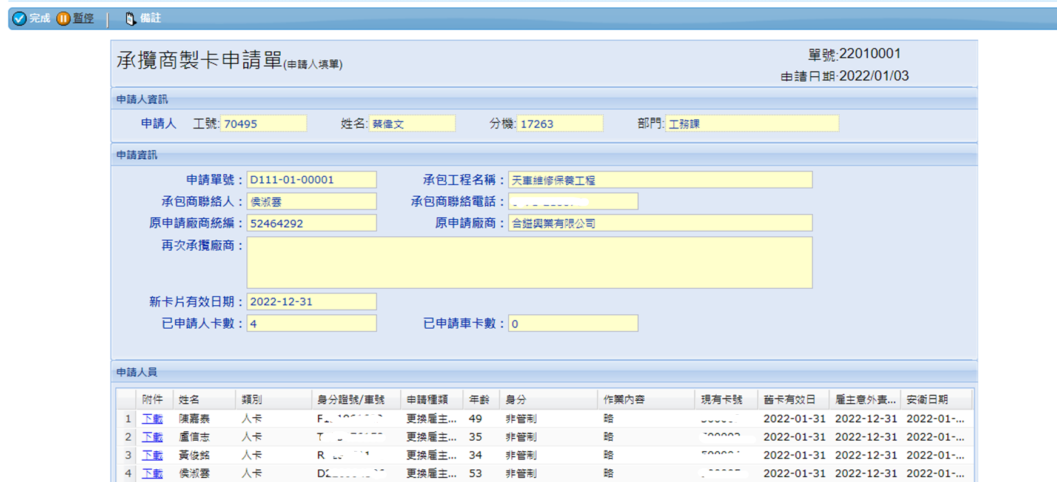
一張申請單 加入人數不限制
有限制人員超過64歲申請者，不可在同一張申請單，要另外開一張申請單，
系統設定往更高層的簽核流程進行
範本

Slide 31
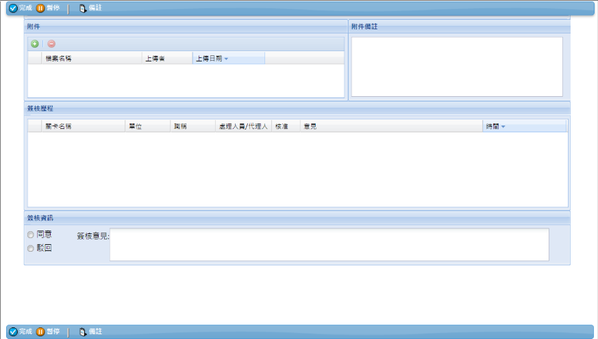
審核1.
工程單位
主辦同意
工程單位審核，同意
審核2.
工程單位
上一層主管
同意
駁回，須填寫意見
審核3.
製卡窗口
審核
製卡窗口審核，同意

Slide 32
工程立案申請

Slide 33
工程立案申請流程
業主_勞安管理人員e化開立
取得訂單
工程安全會議
建立工程明細資料
結果通知
內部簽核
建立下包商資料
承攬商_門禁管理系統
業主_工程單位e奇簽流程
承攬商_內部管理人員系統確認

Slide 34
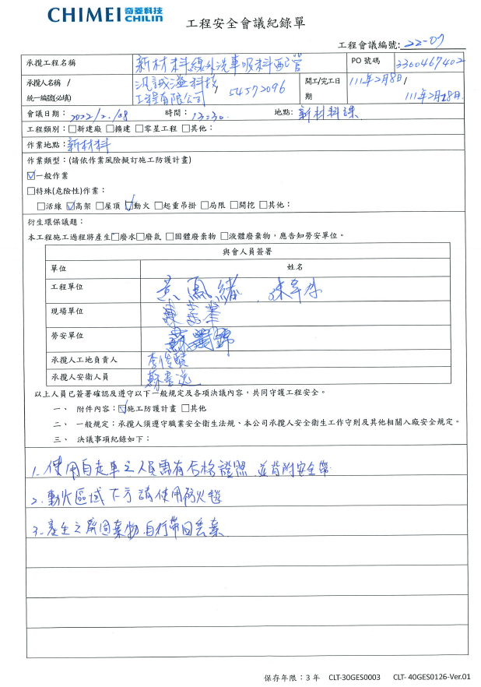
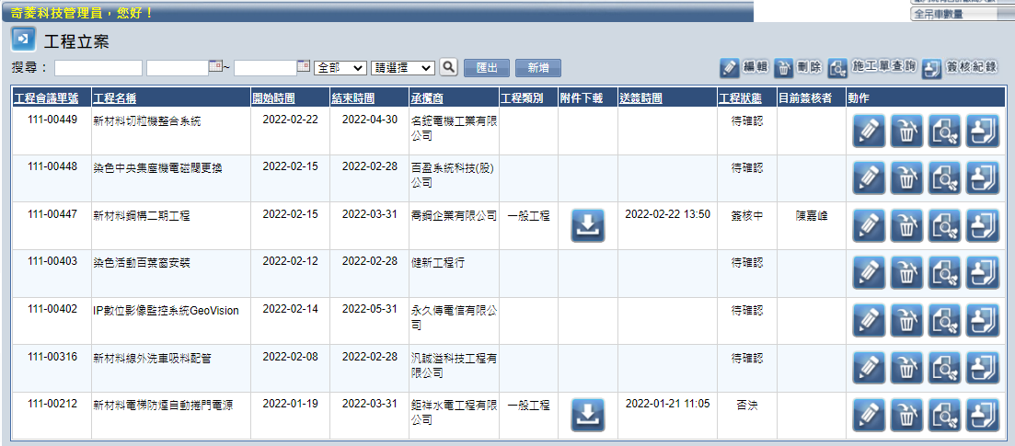
工程立案_業主
範本
提醒~
由工程單位主動召開會議
與會單位：
現場單位、勞安單位、承攬人(工地負責人、安衛人員)

Slide 35
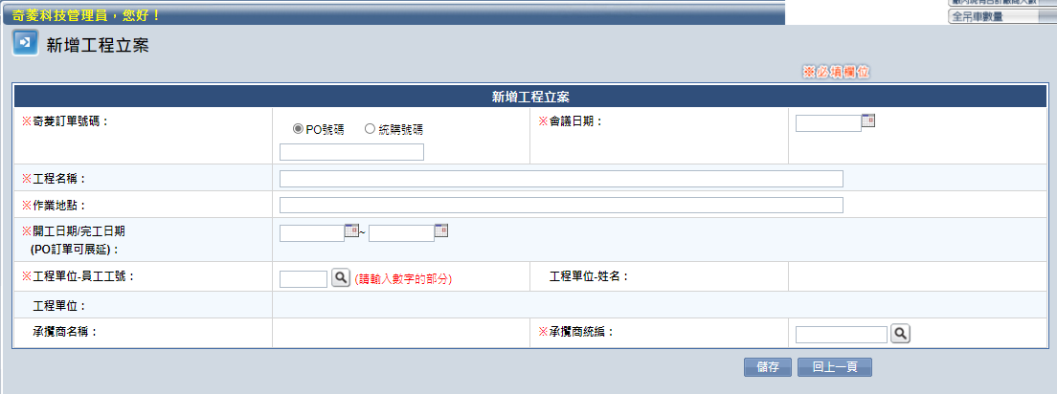
工程立案_業主
勞安部管理員系統>>新增工程立案>>承攬商進行資料確認

Slide 36
工程立案_承攬商
①點選「工地負責人、代理人、安衛負責人」
②上傳「工程安全衛生防護計畫書」
③點選「現場轄區單位」記得按
證照需有[安衛人員]項目，才能出現具有資格人員讓廠商選擇

Slide 37
每日施工申請

Slide 38
每日施工單申請流程
通過工程立案
開立七日內施工單
內部簽核
業主_工程單位e奇簽流程
列印每日施工單、JSA(備查)
門禁資料同步
結果通知
進場施工

Slide 39
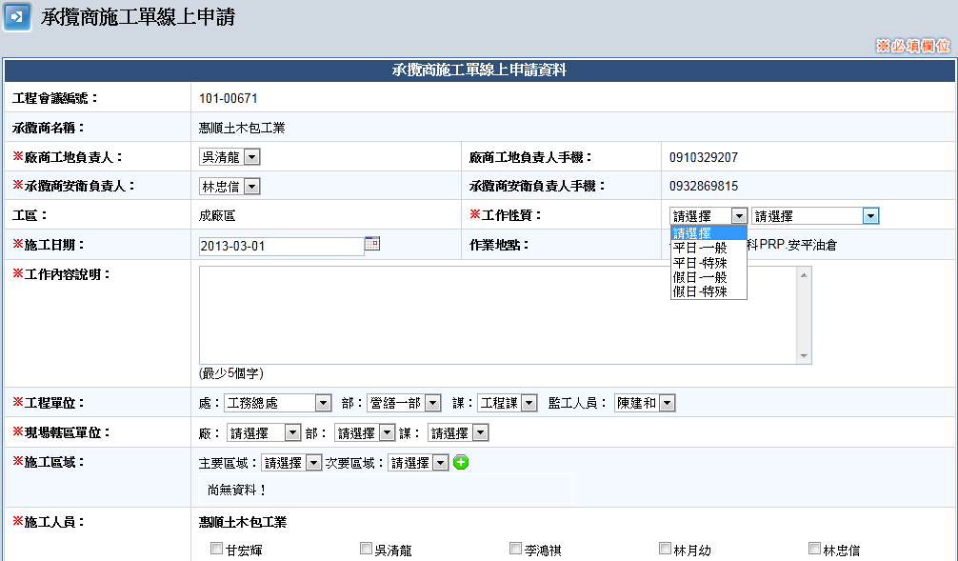
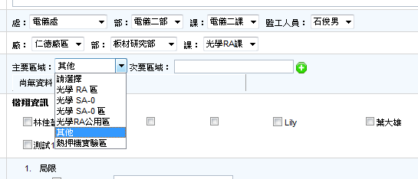
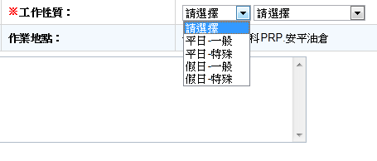
每日施工單申請
特殊作業
注意事項
工作區域
注意事項

